Slide 1
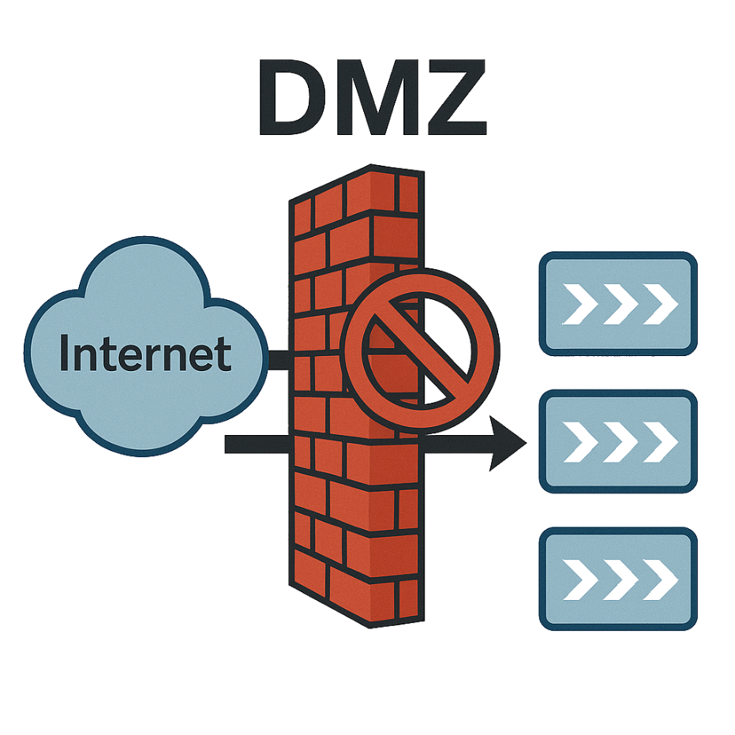

Einrichtung einer DMZ zur Absicherung interner Dienste vor externen Zugriffen
Mehmet Ali Teke
ATZ AG
Abschlussprüfung Sommer 2025
Fachinformatiker für Systemintegration
Notes:
Guten Tag, mein Name ist Mehmet Ali Teke. Ich mache meine Ausbildung zum Fachinformatiker für Systemintegration bei der ATZ AG. In meiner Abschlussprüfung präsentiere ich Ihnen mein Projekt mit dem Titel: "Einrichtung einer DMZ zur Absicherung interner Dienste vor externen Zugriffen". Ziel des Projekts war es, eine sicherere Netzarchitektur zu schaffen, die interne Systeme besser vor Angriffen von außen schützt.

Slide 2
Agenda
Projektumfeld
Ist-Analyse & Soll-Konzept
Planungsphase
Projektdurchführung
Abschluss
Notes:
Ich beginne mit einer Vorstellung meines Ausbildungsbetriebs, erkläre dann die Ausgangssituation und das Projektziel. Danach beschreibe ich die Planungs- und Durchführungsphase und schließe mit einem Fazit und meinen persönlichen Erkenntnissen.

Slide 3
Projektumfeld
ATZ AG
Social-Media Agentur
Gründung 1991
Ca. 50 Mitarbeiter
Fünf Auszubildene
Dortmund / Herdecke
ca. 600 Kunden
Projektumfeld – Ist-Analyse - Soll-Konzept – Planungsphase - Projektdurchführung - Abschluss
Notes:
Die ATZ AG ist eine Social-Media-Agentur mit Sitz in Dortmund und Herdecke. Sie wurde 1991 gegründet und beschäftigt ca. 50 Mitarbeiter. Aktuell gibt es fünf Auszubildende. Unser Unternehmen betreut etwa 600 Kunden, vor allem im Bereich Online-Kommunikation und Social-Media-Kampagnen.

Slide 4

Ist-Zustand
Interne & öffentliche Dienste im gleichen Netz
Kein Schutz bei Kompromittierung eines Servers
Kein vernünftiges Logging
Projektumfeld – Ist-Analyse - Soll-Konzept – Planungsphase - Projektdurchführung - Abschluss
6
Notes:
Aktuell kein getrenntes netz, alle dienste im gleichen netz wie die clients
Angriff auf dienste könnte auch clients oder andere dienste erreichen

Slide 5

Sollkonzept
Trennung interner und externer Systeme durch eine DMZ.
Absicherung über Firewall.
Logging sicherheitsrelevanter Ereignisse.
Projektumfeld – Ist-Analyse - Soll-Konzept – Planungsphase - Projektdurchführung - Abschluss
Notes:
Das ziel ist es die Dienste in ein eigenes Netz die DMZ zu bringen um die Clients bzw dienste zu schützen.
Firewallregeln erstellen
Logging der Netzaktivität innerhalb und ausserhalb der dmz

Slide 6
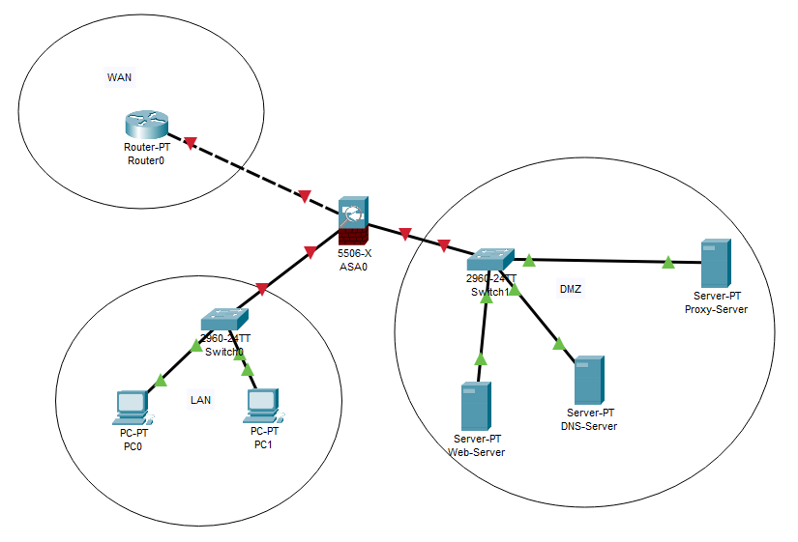
Sollkonzept
Projektumfeld – Ist-Analyse - Soll-Konzept – Planungsphase - Projektdurchführung - Abschluss

Slide 7
Planungsphase - Zeitplanung
Projektzeitraum: 07.04. – 18.04.2025
Planung, Durchführung und Dokumentation: 40 Stunden
Projektumfeld – Ist-Analyse - Soll-Konzept – Planungsphase - Projektdurchführung - Abschluss
Notes:
Für das Projekt habe ich 10 Arbeitstage zur verfügung wo ich für die ersten 7 tage für die Planung und realisierung gebraucht und die restlichen 3 für die tests und dokumentation

Slide 8
Planungsphase - Kostenplanung
Keine Materialkosten
Keine Lizenzkosten
Nur interne Personal- und Betriebskosten
Projektumfeld – Ist-Analyse - Soll-Konzept – Planungsphase - Projektdurchführung - Abschluss
Notes:
Für das Projekt habe ich keine Material- oder Lizenzkosten gebraucht da mir die Materialien von der Firma ausgestellt wurden. Ich habe lediglich nur Personalkosten und Betriebspauschalkosten. Meine Arbeit kosteten 375,20 40 Std und für die IT Administratorin 88,44€ 2 std

Slide 9



Planungsphase - Firewallauswahl
Projektumfeld – Ist-Analyse - Soll-Konzept – Planungsphase - Projektdurchführung - Abschluss
11
Notes:
Um die richtige firewall auszuwählen habe ich mir 3 Produkte ausgesucht und in die nähere auswahl gepackt

Slide 10

Vorteile:
Open Source und kostenlos
Sehr stabil und weit verbreitet
Nachteile:
Etwas veraltete Benutzeroberfläche
Unübersichtliche Dokumentation
Kein direkter Support
Projektumfeld – Ist-Analyse - Soll-Konzept – Planungsphase - Projektdurchführung - Abschluss
11
Notes:
PF Sense wurde von Netgate entwickelt und ist eine kostenlose open source firewall. Die Firewall ist sehr stabil und sehr beliebt bei endbenutzern jedoch ist die benutzeroberfläche die tage untergekommen weshalb es sich schwer macht sich damit zurechtzufinden darüberhinaus ist auch die dokumentation sehr unübersichtlich. Um schnelle hilfe zu bekommen ist die firewall leider auch nicht geignet da es keinen direkten support gibt

Slide 11
Vorteile:
Modernes Webinterface
Umfangreiche Logging- und Monitoring
Gute Dokumentation
Regelmäßige Updates
Nachteile:
Etwas höherer Ressourcenverbrauch
Benötigt einarbeitung
Kein Telefonsupport
Projektumfeld – Ist-Analyse - Soll-Konzept – Planungsphase - Projektdurchführung - Abschluss
11
Notes:
OPNsense wurde von Ad Schellevis, Franco Fichtner, Shawn Webb, Jos Schellevis entwickelt und ist ebenfalls ein kostenloses opensource firewall. Durch die richtige konfiguration und den regelmässigen updates kann der höhere ressourcenverbrauchen reguliert werden. Diese firewall hat ebenso die richtigen logging und monitoring funktionen die ich brauche und dank des modernen webinterfaces ist es einfach dies abzulesen.

Slide 12

Vorteile:
Professionelle Sicherheitsfeatures
Übersichtliches Dashboard
Kostenlos für private Nutzung
Nachteile:
Nicht lizenziert für kommerziellen gebrauch
Etwas höherer Ressourcenverbrauch
Komplexität
Projektumfeld – Ist-Analyse - Soll-Konzept – Planungsphase - Projektdurchführung - Abschluss
11
Notes:
Als letztes produkt gibt es die Sophox XG Home Firewall die für die Home bzw Privatanwendung kostenlos zur verfügung steht und ist nicht für den kommerziellen gebrauch lizenziert trotz ihres übersichtlichen Dashboards und den professionellen sicherheitsfeatures ist dies keine lösung für mein projekt

Slide 13
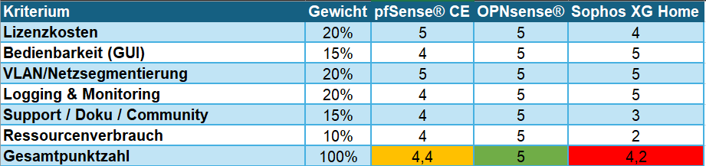
Planungsphase – Entscheidungsmatrix
Projektumfeld – Ist-Analyse - Soll-Konzept – Planungsphase - Projektdurchführung - Abschluss
11
Notes:
Hier haben wir die entgültige Entscheidungsmatrix und wie wir hier deutlich sehen können ist die firewall opnsense durch meine gesetzten kriterien mein favorit.

Slide 14




Projektdurchführung - Konzeptionierung
Einrichtung der VM
Installation und Einrichtung Firewall
Installation und Einrichtung der Server
Tests durchführen
Projektumfeld – Ist-Analyse - Soll-Konzept – Planungsphase - Projektdurchführung - Abschluss
Notes:
Nach der planung habe ich direkt mit der umsetzungs des projektes angefangen und habe mir erstmal hier paar schritte gemacht die ich nacheinander durchgegangen bin um es so reibungslos wie möglich zu machen.
Zur allerst habe ich die Virtuelle Maschine eingerichtet und als nächstes die firewall und die Server eingerichtet und zum schluss die Tests durchgeführt. Dieser Plan sollte mir dabei helfen fehlerlos zu arbeiten

Slide 15
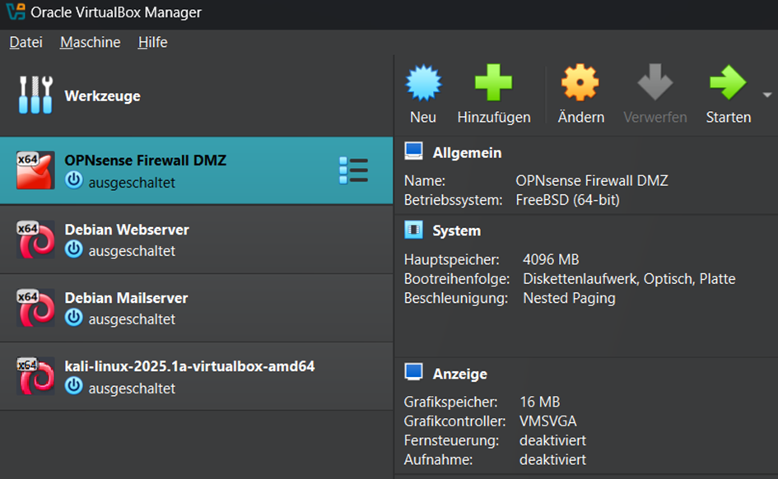
Projektdurchführung – Installation FW + Server + VM
Zwei Server + Firewall + Adminclient eingerichtet
Drei Netzwerksegmente für DMZ, LAN und WAN eingerichtet
Projektumfeld – Ist-Analyse - Soll-Konzept – Planungsphase - Projektdurchführung - Abschluss
Notes:
Angefangen habe ich erstmal mit der installation der hypervisor Oracle Virtualbox und die einrichtung der netzwerkschnittstellen für die jeweiligen vms.
Die Firewall hat als einzige vm eine weitere netzwerkkarte des netzwerktypen host only zusätzlich bekommen damit wir trotzdem eine verbindung zum internet haben. Die restlichen vms sind mit einem internen netzwerk mit der firewall im gleichen netz ausgestattet.

Slide 16
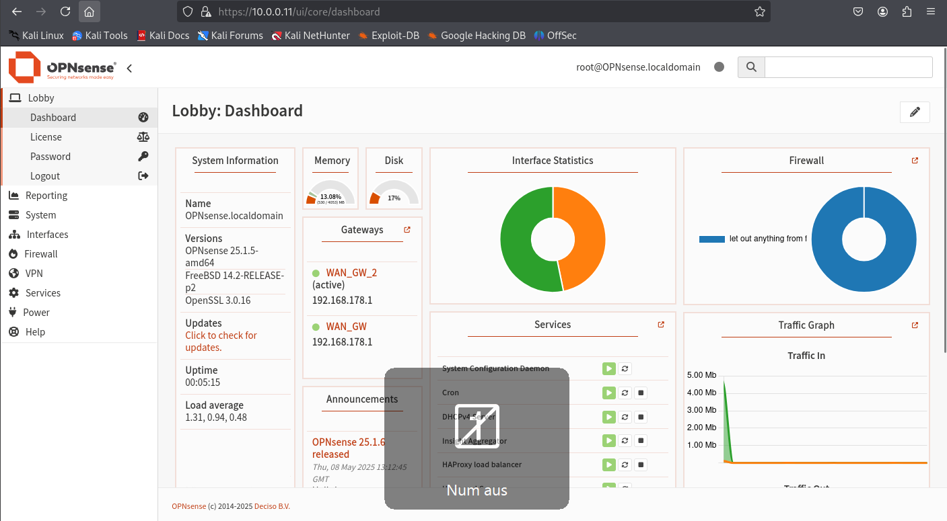
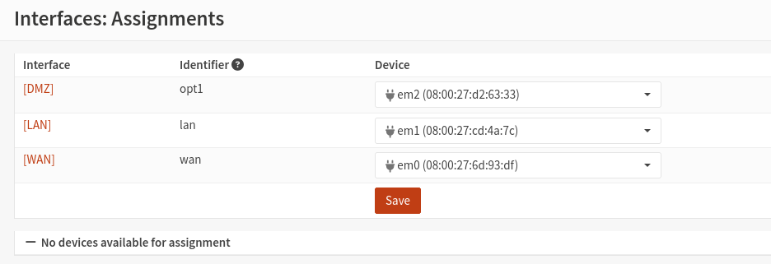
Projektdurchführung – Konfiguration Firewall
Interfaces mit Netzwerkadapter verbinden
Projektumfeld – Ist-Analyse - Soll-Konzept – Planungsphase - Projektdurchführung - Abschluss
Notes:
Bei der konfiguration der Firewall habe ich erstmal die schnittstellen der firewall mit der richtigen netzwerkkarte angeschlossen damit wir im nächsten schritt firewall regeln erstellen können.

Slide 17
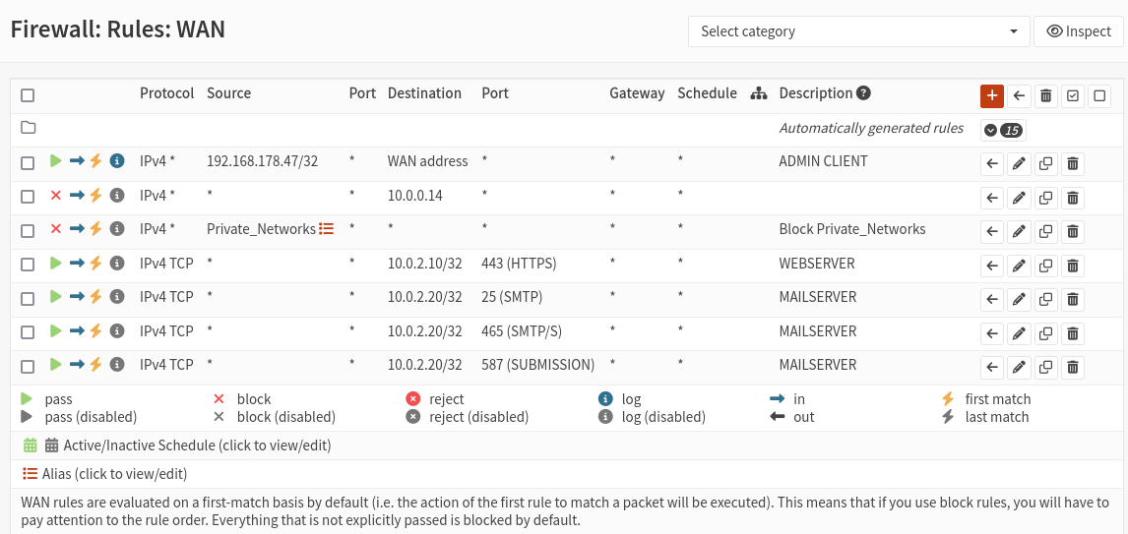
Projektdurchführung – Konfiguration Firewall
Firewallregeln - WAN
Projektumfeld – Ist-Analyse - Soll-Konzept – Planungsphase - Projektdurchführung - Abschluss
Notes:
Hier eine übersicht der Regeln für die WAN schnittstelle

Slide 18
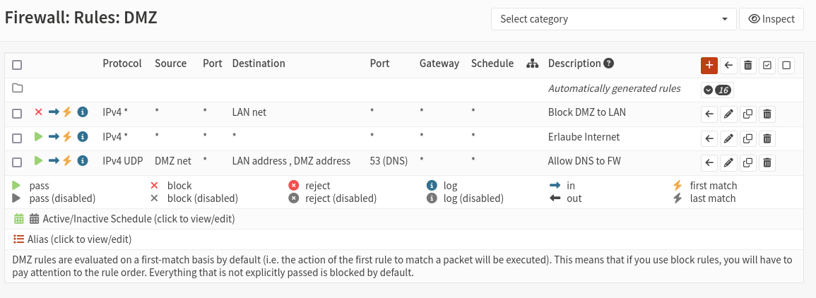
Projektdurchführung – Konfiguration Firewall
Firewallregeln - DMZ
Projektumfeld – Ist-Analyse - Soll-Konzept – Planungsphase - Projektdurchführung - Abschluss
Notes:
Und hier die Regeln für die DMZ Schnittstelle für die öffentlich erreichbare dienste/ Server

Slide 19
Testphase
Durchführung kontrollierter Zugriffstests von außen und intern
Simulation eines Angriffs per Portscan auf Dienste in der DMZ
Erfolgreiche Protokollierung und Blockierung
Projektumfeld – Ist-Analyse - Soll-Konzept – Planungsphase - Projektdurchführung - Abschluss
Notes:
In der Testphase habe ich kontrollierte zugrifftest von außen und intern durchgeführt wie im screenshot zu sehen ist wurden die anfragen zum webserver blockiert. Portscan angriffe auf dienste in der DMZ liefen auch positiv.

Slide 20
Fazit
Projektziel erreicht
Virtuelle Testumgebung erwies sich als effektiv und risikofrei
Technisch saubere, skalierbare Lösung für zukünftige produktive Umgebungen
Erfolgreiches logging durch Firewall-Lösung
Abnahme durch die IT-Leiterin
Projektumfeld – Ist-Analyse - Soll-Konzept – Planungsphase - Projektdurchführung - Abschluss
Notes:
Meiner meinung nach wurde das Projektziel erreicht und ist nun eine perfekt vorlage für eine produktive umgebung in naher zukunft. Das Projekt wurde erfolgreich von der IT-Leiterin übernommen

Slide 21
Was habe ich mitgenommen?
Verständnis für sichere Netzarchitekture
Praxiserfahrung mit Firewall und DMZ
Projekt strukturiert geplant und umgesetzt
Projektumfeld – Ist-Analyse - Soll-Konzept – Planungsphase - Projektdurchführung - Abschluss

Slide 22
Quellenangaben
Eigene Aufzeichnungen und Projekterfahrungen
https://docs.opnsense.org/
https://docs.netgate.com/pfsense/en/latest/
https://support.sophos.com/support/s/
Projektumfeld – Ist-Analyse - Soll-Konzept – Planungsphase - Projektdurchführung - Abschluss

